Slide 1


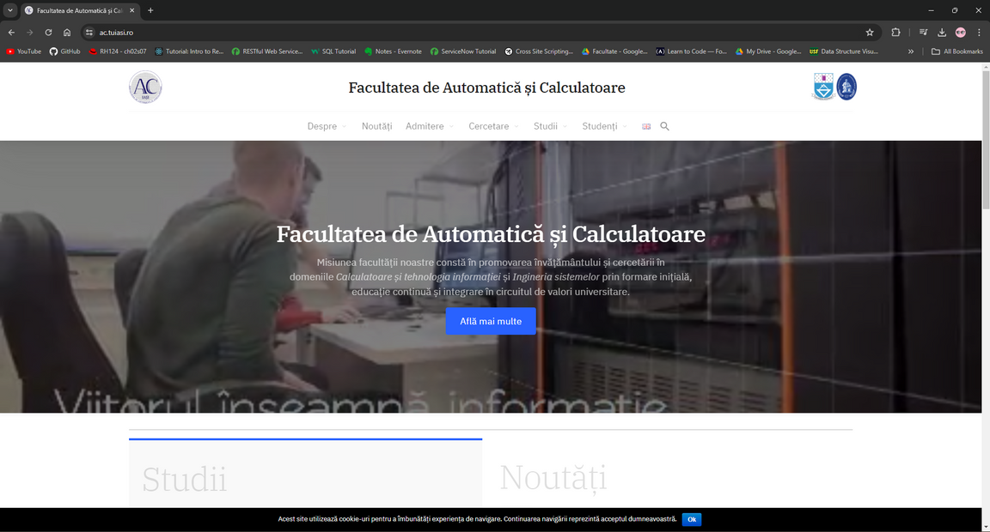
OPTIMIZAREA LIVRĂRII CONȚINUTULUI ȘI SECURITATEA SITE-URILOR WEB
Cosmin-Sergiu MILICA
Coordonator:
ș.l. dr. ing. Cristian Nicolae BUȚINCU
00

Slide 2
CUPRINS
Scopul lucării
Obiective
Related Work
Tehnologii
Arhitectura Platformei
Arhitectura Platformei Web
Interacțiunea cu aplicația
Probleme și Soluții
Direcții viitoare
01

Slide 3

SCOPUL LUCRĂRII
Dezvoltarea unei platforme Content Delivery Network (CDN) pentru optimizarea livrarării conținutului și îmbunătățirea securității site-urilor web.
02

Slide 4

OBIECTIVE
Îmbunătățirea performanțelor
reducerea latenței
scăderea lățimii de bandă către serverul de origine
01
Creșterea Securității
protecția împotriva atacurilot DDoS
transmiterea securizată a datelor
02
03

Slide 5

RELATED WORK
Cloudflare CDN
prezintă o rețea de servere pe toată suprafața globului
timp de încărcare a site-ului web îmbunătățit
securitate îmbunătățită a site-ului web
costuri reduse cu lățimea de bandă
Google Cloud CDN
folosește cloud-ul Google pentru a livra conținutul mai aproape de utilizatorii finali
External Load Balancer
livrează conținutul din cache-ul propriu
04

Slide 6





TEHNOLOGII
01
FastApi - framework Python
capabil să gestioneze un volum mare de cereri
suport pentru programare asincronă
02
Redis - NoSQL
performanță ridicată
in-memory cache
persistența datelor
03
Amazon Web Services
distribuire globală a serverelor
scalabilitate
04
MongoDB și MariaDB
gestionarea unui număr mare de cereri
05

Slide 7
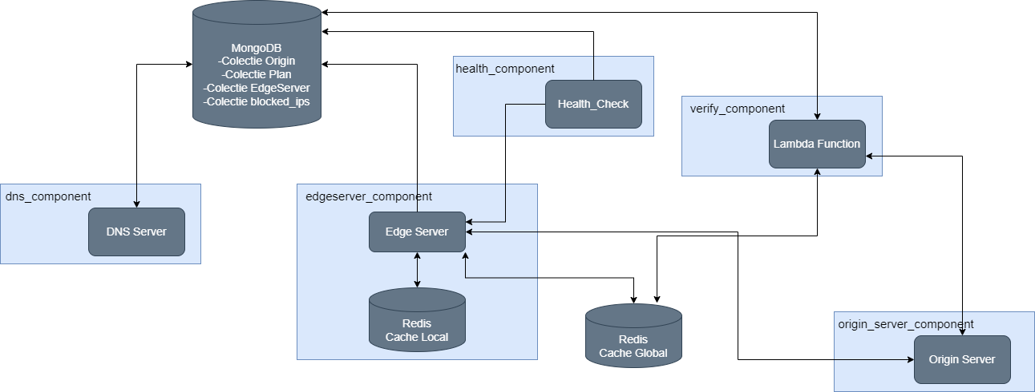
ARHITECTURA PLATFORMEI
06

Slide 8
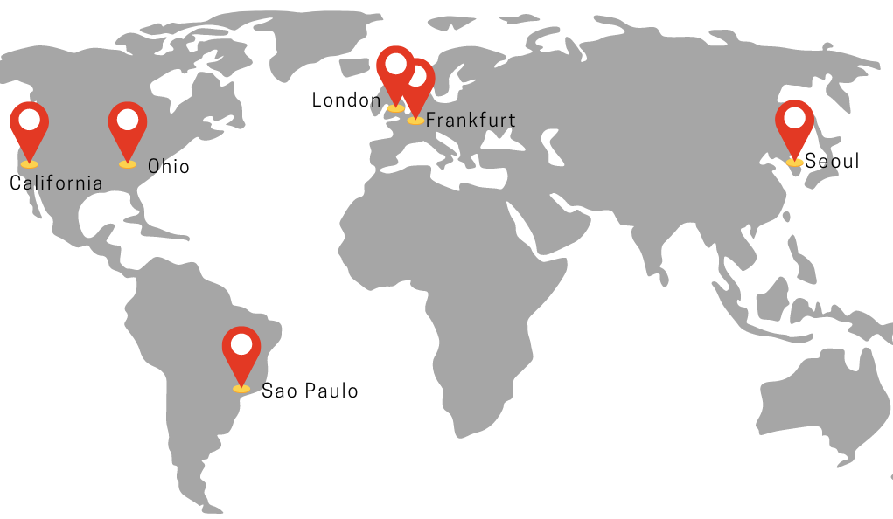
ARHITECTURA PLATFORMEI
Servere Edge Distribuite
AWS EC2
în proximitatea utilizatorului final
Server DNS
load balancer
Servere de origine
serverele clienților
Sistem de caching
2 nivele (local și global)
Componenta de verificare a stării serverelor
ON, OFF, SLOW, CRASH
5min
Componenta de verificare a cache-ului
AWS Lambda
EventBridge - 24h
07

Slide 9
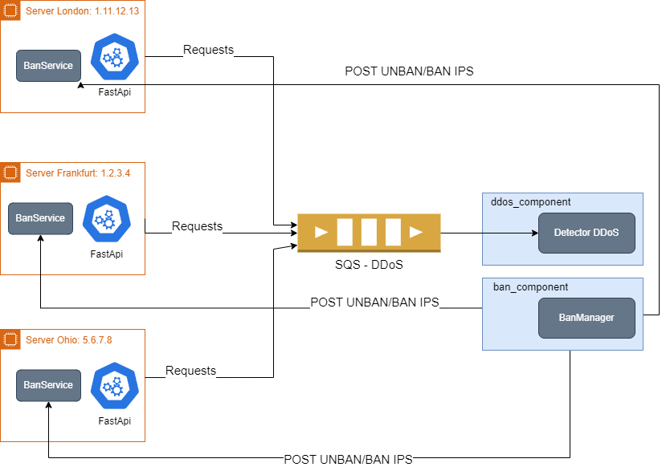
ARHITECTURA FILTRULUI DDoS
Detector pentru atacurile DDoS
analizeaza numărul mediu de cerereri per domeniu și per client
identifică traficul crescut în comparație cu mediile anterioare
trimite cereri de banare
Ban Manager
primește cereri de ban și de unban
trimite cererile către edge servere
Serviciu de ban
Iptables
08

Slide 10
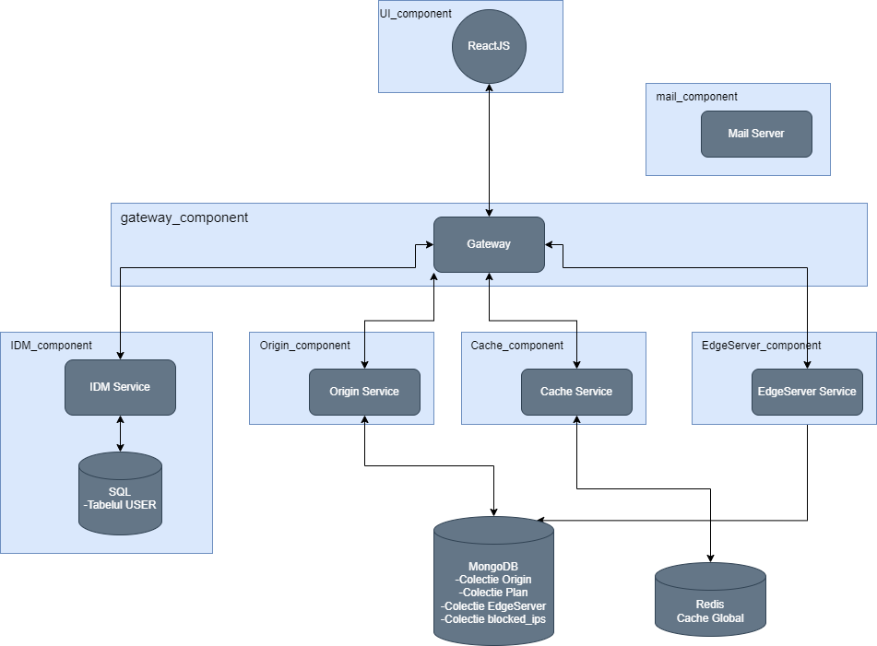
ARHITECTURA PLATFORMEI WEB
Serviciu de identity manager(gRPC)
asigura gestionarea identității utilizatorilor
logare, înregistrare, validare token
Serviciu de origine(REST)
înregistrare, actualizare, ștergere si vizualizarea site-urilor din cadrul platformei
Serviciu de cache(REST)
vizualizarea, ștergerea statice aflate în cache
bypass cache
09

Slide 11
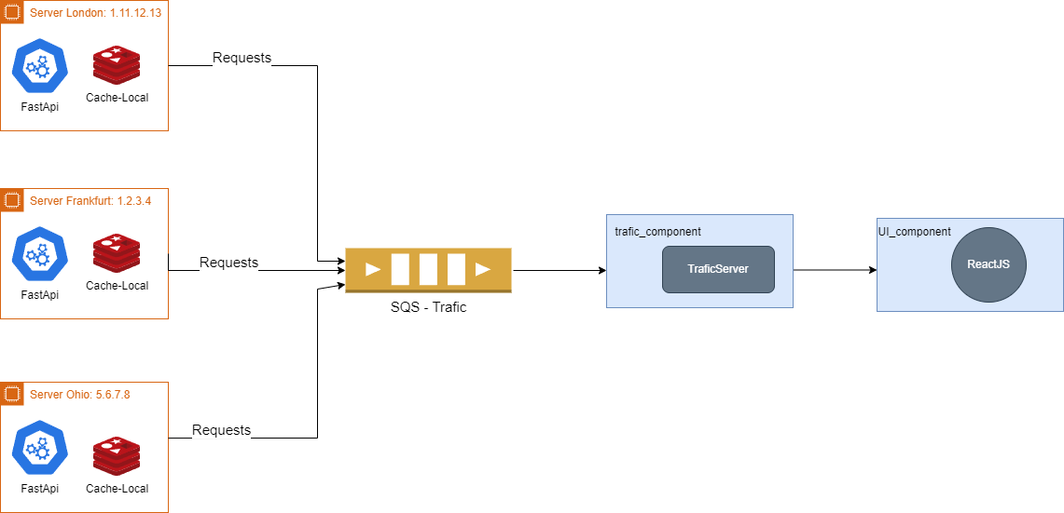
ARHITECTURA PLATFORMEI WEB
Serviciu de edgeservere(REST)
centralizarea serverelor
metrici din CloudWatch
Mail Server
înregistrare
semnalare probleme origine
Trafic Server
AWS SQS
vizualizarea cererilor
10

Slide 12
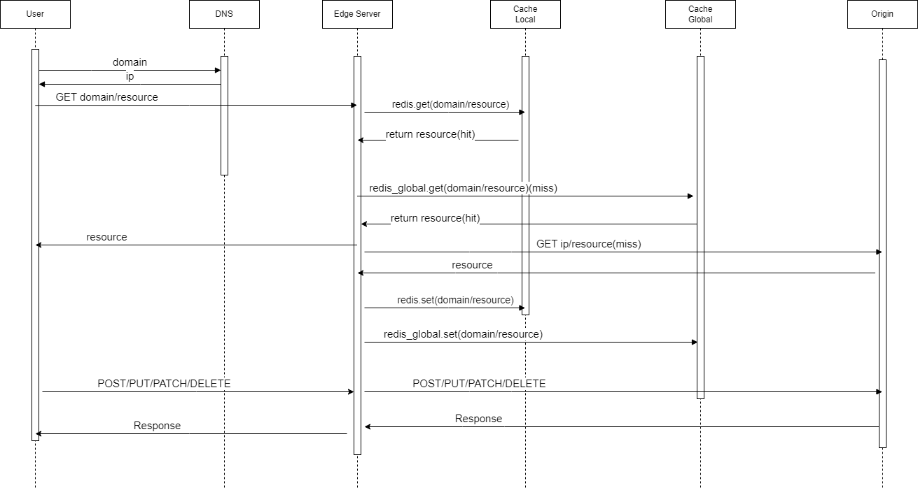
INTERACȚIUNEA CU APLICAȚIA
11

Slide 13

PROBLEME ȘI SOLUȚII
Load Balancing ?
cel mai apropiat server - Heversine
aleatoriu
Care este site-ul de origine asociat acestui domeniu ?
Header Http Host
Cum sunt gestionate resursele statice ?
Edge Servere
Consistența datelor ?
Header Http ETag
funcții hash
12

Slide 14

PROBLEME ȘI SOLUȚII
Înlocuirea datelor ?
TTL (Time To Live)
LRU (Least Recently Used)
Securitate și protecție ?
comunicare sigură prin HTTPS
analizarea traficului pentru detecția atacurilor DDoS
13

Slide 15
DIRECȚII VIITOARE
Optimizarea Algoritmilor de Detecție a Atacurilor
implementarea unui sistem de cozi pentru fiecare domeniu
banarea variabilă a adreselor IP
Suport pentru noi tipuri de conținut
integrarea resurselor HTML
utilizarea resurselor Dinamice
Monitorizare în Timp Real
sistem de monitorizare pentru a oferi informații în timp real despre starea serverelor și timpii de răspuns
Optimizarea Algoritmilor de Distribuire a Încărcăturii
includerea algoritmilor de rutare a traficului care au în vedere nivelul de încarcarcare a serverelor
14

Slide 16

VĂ MULȚUMESC PENTRU ATENȚIE!
15

